Slide 1
8 Febrero max@cimat.mx
Scripts 2
Gráfica de funciones 2
Funciones de Software 2
http://www.cimat.mx/~max/Informatica%20Aplicada/index.html

Slide 2
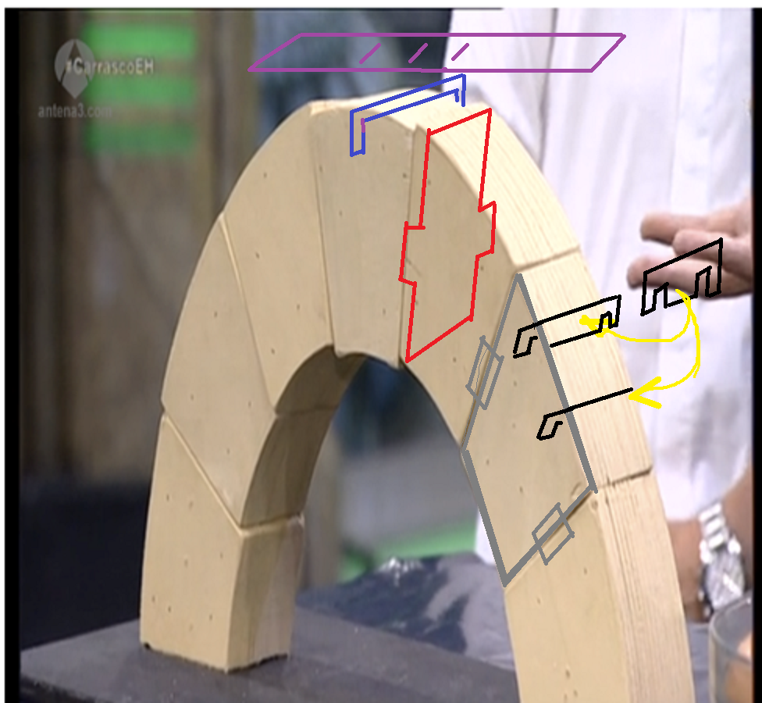
Esto es lo que queremos
Arco por piezas ensamblado
Las tapaderas de las dovelas.
Los puentes de unión.
El soporte en la piedra angular.
El puente en la piedra angular.
La base ¿? Hay que definirla.

Slide 3
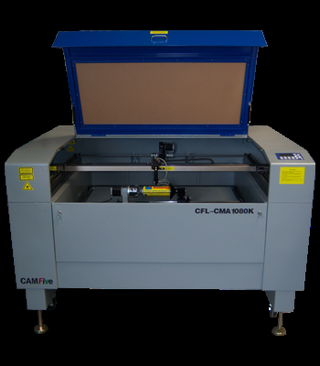
Proyecto TRES
Terminarlo - Cortarlo - Construirlo
Formato dxf
Funciones para exportar

Slide 4
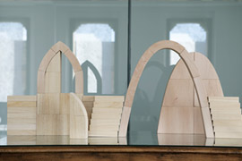
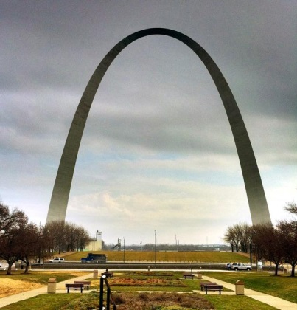
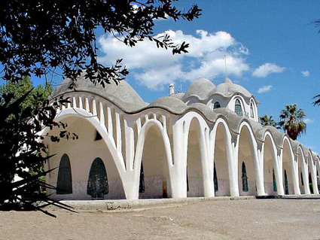
Proyecto CUATRO
Construir funciones en MatLab que fabriquen los diferentes tipos de arcos de la lista continuación.
Homologando las dimensiones y respetando hasta donde sea posible las variables del proyecto DOS
Circular: Medio Punto, Herradura y Rebajado
Cosenoidal.
Parabólico.
Catenaria (Coseno hiperbólico).
Hiperbólico.
Oval.
¿?

